Slide 1
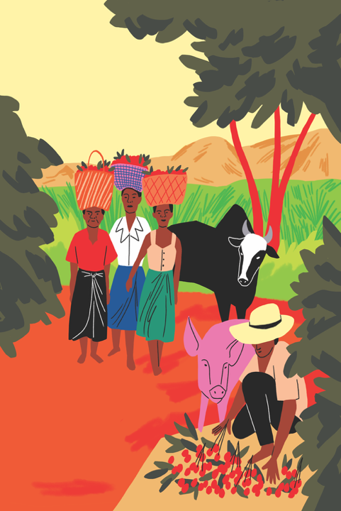
Une association de solidarité internationale
Notes:
Se présenter comme membres d’une association qui s’appelle « Agronomes et Vétérinaires Sans Frontières » (écrire le développé du sigle sur le tableau)
Faire définir les métiers d'AVSF :
> agronome : spécialiste de la terre et des plantes (il connaît les relations entre les plantes cultivées, les sols, les techniques de production agricole et peut apporter des conseils sur ces sujets)
Faire distinguer l’agronome de l’agriculteur qui cultive la terre ou élève des animaux
> vétérinaire : spécialiste de la santé des animaux (il soigne et vaccine les animaux, notamment ceux de la campagne)
Faire expliquer l’expression « sans frontières » : les agronomes et vétérinaires d’AVSF interviennent au-delà des frontières de la France, partout dans le monde (lien avec la dia suivante)
Une association (groupe de personnes) de solidarité internationale.
C’est quoi la solidarité ? On est solidaire quand … ? Faire citer des mots synonymes : on aide, on soutient qqn, on coopère, on se soucie de l’autre, etc.

Slide 2
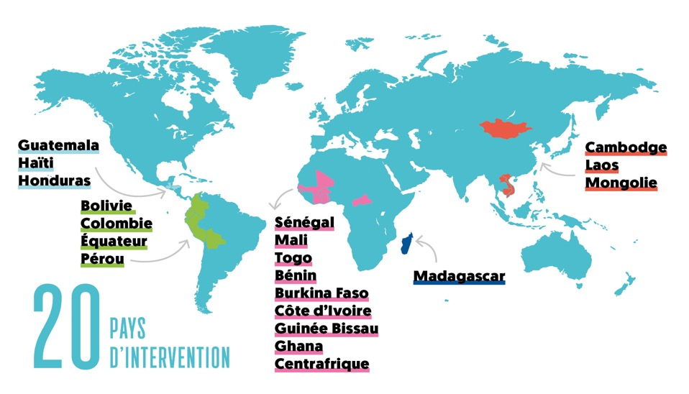
Où travaillons-nous ?
Notes:
Montrer ou faire montrer où se trouve la France sur ce planisphère.
Demander aux élèves si certains sont déjà allés dans les pays cités.
Les conditions de vie dans ces pays sont-elles les mêmes qu’en France ? (essayer de faire parler les élèves concernés et insister sur la différence de niveau de vie)

Slide 3
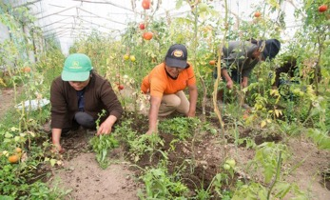
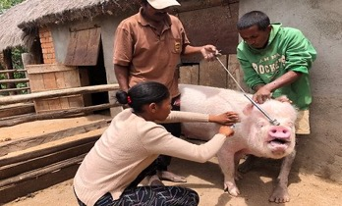
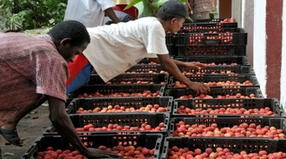
AVSF aide les paysans de ces pays…
à avoir de meilleures ​
conditions de vie ​
(alimentation, santé, éducation)​
à améliorer leurs cultures​
à soigner les animaux ​
qu’ils élèvent​
à mieux vendre leur production

Slide 4
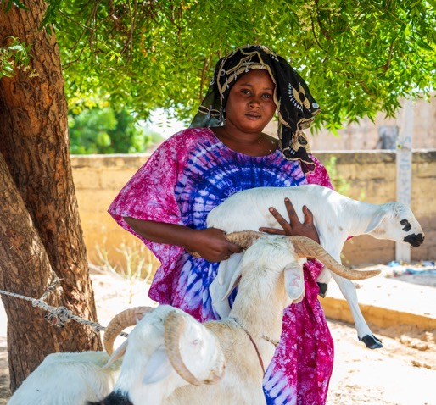
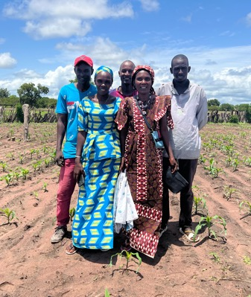
La ferme d’Aminata
Notes:
Annoncer qu’on va s’intéresser à une petite fille qui vit en Côte d’Ivoire.
Si des élèves ont déjà participé à l’animation « Aminata au pays du chocolat », les faire raconter ce qu’ils savent sur elle.

Slide 5
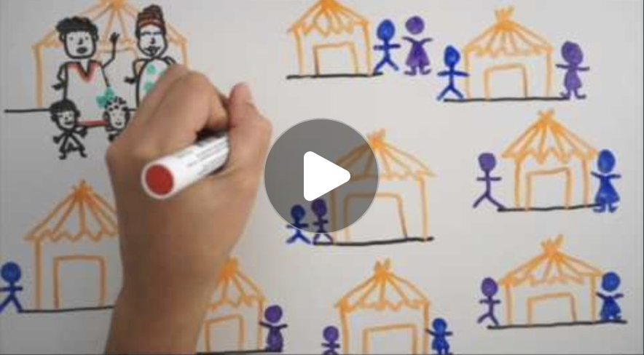
Cliquez ici pour lire la vidéo
Notes:
Pour accéder à la vidéo du kit pédagogique, cliquez sur le lien du diaporama ou insérez-le dans votre navigateur : https://www.youtube.com/watch?v=DnXkT76tVVA

Slide 6
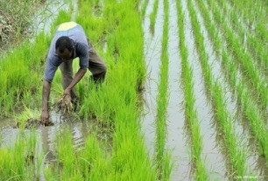
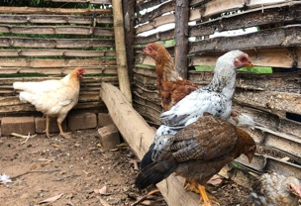
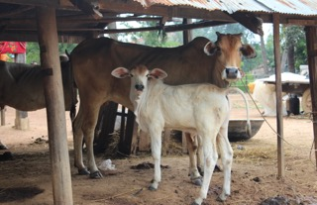
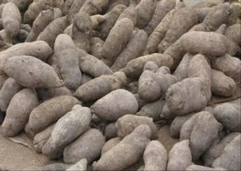
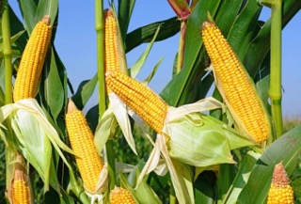
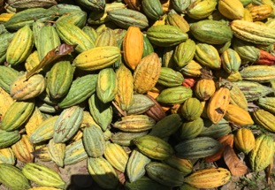
Te rappelles-tu quelles plantes les parents
d’Aminata cultivent ? Quels animaux ils élèvent ?
du riz
des poules
des vaches
de l'igname
du maïs
du cacao
Notes:
A compter de cette dia, on revient sur les différents contenus de la vidéo, sous une forme interactive. Attention à bien passer en affichage « diaporama » pour avoir l’affichage progressif (question, puis réponse).
Il faut comprendre que le village d’Aminata est organisé comme une ferme. C'est toute la communauté villageoise qui cultive le riz, l'igname, le mais... et élève les animaux ensemble.

Slide 7
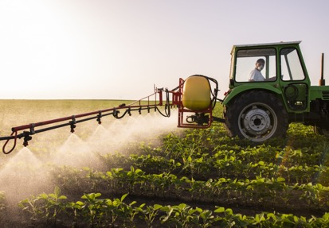
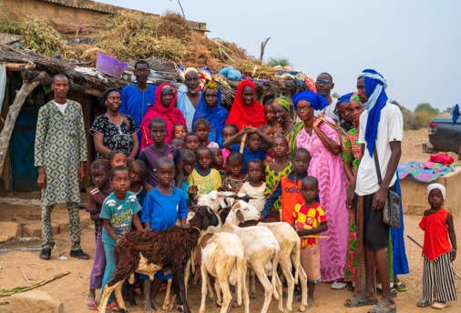
As-tu retenu le nom
des deux types d’agriculture… ?
celle pratiquée
dans une nouvelle ferme,
à côté du village
et celle pratiquée
dans le village d’Aminata
Notes:
L'agriculture industrielle en Afrique est pratiquée par de grandes entreprises nationales ou étrangères, qui cultivent de l'huile de palme, du cacao ou d'autres mono-cultures.

Slide 8
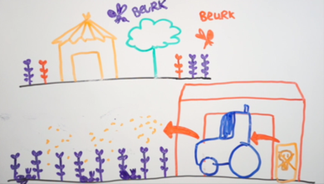
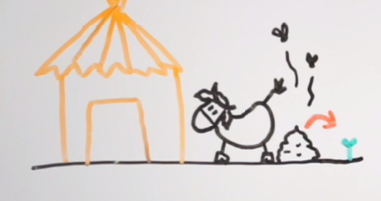
Quelles sont les différences
entre ces deux types d’agriculture ?
L’agriculture industrielle se pratique sur de grandes parcelles, à l’aide de machines (tracteur, moissonneuse…), qui rejettent des fumées.
Cette agriculture utilise des produits chimiques.
Dans le village d’Aminata, les paysans cultivent différentes espèces sur de petites parcelles.
Ils utilisent des méthodes traditionnelles,
respectueuses de l’environnement.
On parle d’agriculture familiale (ou paysanne).

Slide 9
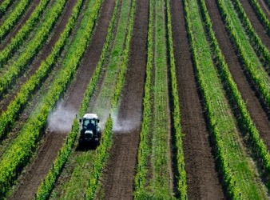
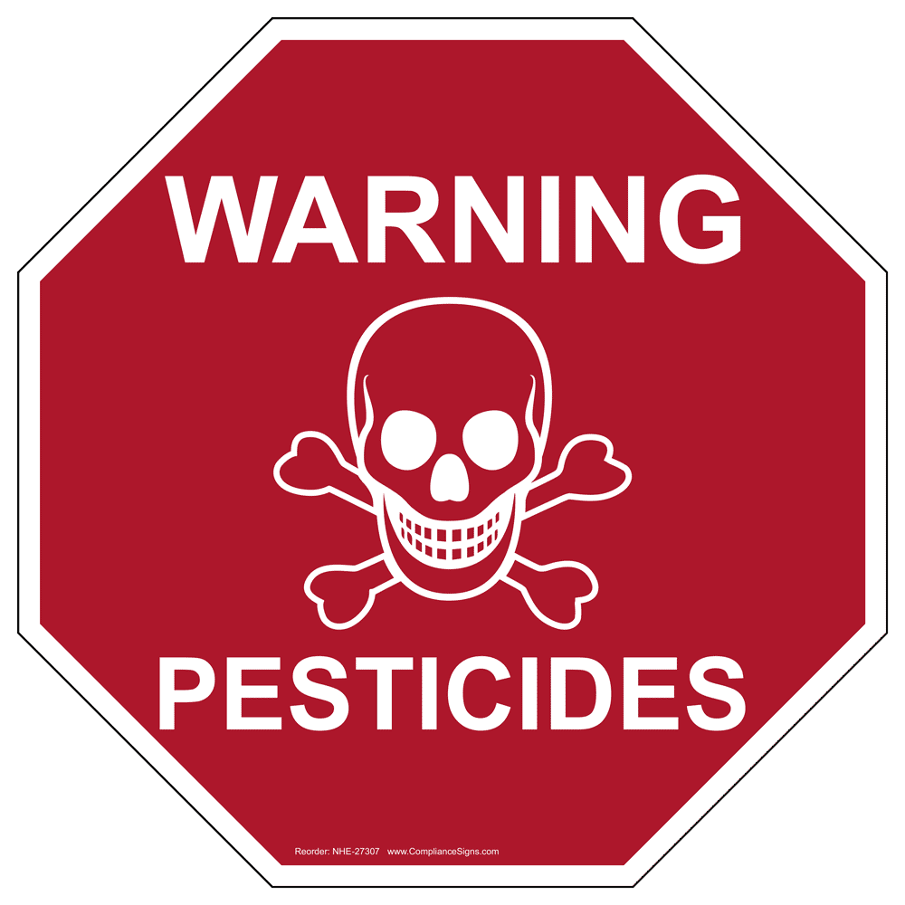
Pourquoi l’agriculture industrielle
utilise-t-elle des engrais chimiques
et des pesticides ?
Des engrais chimiques
Ils permettent aux plantes de pousser
plus vite et d’être plus grosses.
Mais ils appauvrissent les sols,
et présentent des risques pour la santé humaine.
Des pesticides
Ils protègent les plantes contre les maladies,
les insectes, les mauvaises herbes.
Mais ils polluent les sols, l’air et l'eau
et sont dangereux pour la santé humaine.

Slide 10
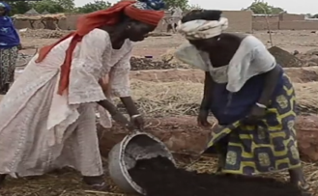
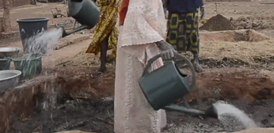
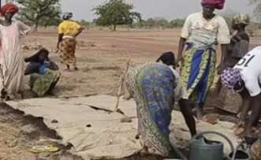
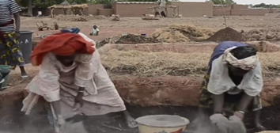
As-tu compris quelles techniques
les villageois utilisent
pour rendre les sols plus fertiles ?
Arrosage
Mélange de débris de végétaux
et de bouses
Ajout de cendres
Couverture du compost et repos
Notes:
On prépare la terre en utilisant un âne pour faire des lignes de semis dans un sens puis dans un autre.
Au croisement des lignes, on creuse des trous dans lesquels on mettra le compost, les graines et l’eau.
Des femmes disposent de la terre sur la paille (faite d’un mélange de compost/fumier).
Elles arrosent le mélange.
Puis elles ajoutent des cendres qui apportent des minéraux à la terre et l’enrichit. La cendre peut permettre de faire fuir les limaces également !
On recouvre toute cette préparation.
Puis on dispose ce terreau naturel dans les trous préparés avant d’y semer les graines. Toute une vie va se créer à l’intérieur des trous (insectes, minéraux…). La terre est donc très riche et vivante grâce à cette technique !
On voit désormais que les plantes ont poussé, on continue à les arroser (même si le terreau à l’intérieur des trous garde bien l’humidité, ce qui permet de limiter les quantités d’eau).

Slide 11
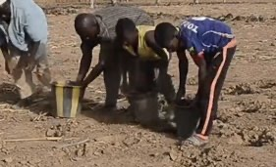
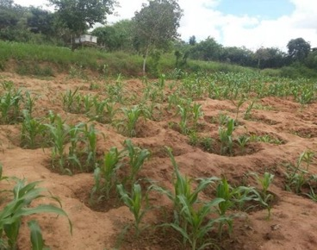
Les techniques utilisées par les villageois
pour rendre les sols plus fertiles
Ajout du compost dans les trous creusés dans le champ
Résultat
Notes:
Récapitulatif : Avant de semer les graines, on utilise ce qu'on appelle la technique du zaï. Les femmes du village préparent le compost dans une fosse. Elles disposent des débris de végétaux qu'elles mélangent avec des excréments d'animaux, des bouses ou fientes de poulet.
Elles rajoutent ensuite de la cendre. Elles arrosent bien ce mélange et remettent une couche de paille par-dessus.
Le tout va enrichir la terre. Ensuite, on laisse reposer en couvrant la fosse. On met enfin le compost dans les trous obtenus grâce au quadrillage du zaï.

Slide 12
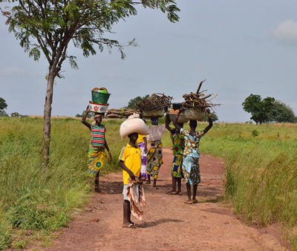
Quelles sont les qualités de l’agriculture pratiquée dans le village d’Aminata ?
> Elle nourrit les familles du village
et celles de villages alentour.
> Elle fait travailler plus de personnes
car elle n’est pas mécanisée.
> Elle utilise des engrais naturels.
> Les cultures sont diversifiées :
cela permet de limiter
l’usage des pesticides
et c’est mieux pour la biodiversité.
Notes:
On peut éventuellement revenir sur le mot « vertueuse » utilisé dans la vidéo.
L’agriculture familiale est vertueuse parce que respectueuse de la planète.
Elle utilise moins de produits dangereux pour l’environnement et la santé humaine.
Elle est plus juste également car elle assure un revenu décent à chacun.

Slide 13



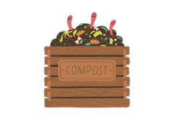

Que peux-tu faire, de ton côté ?
Manger des produits du commerce équitable
En faisant cela, tu permets aux paysans qui ont produit
ce que tu manges de mieux vivre de leur travail.
Faire toi-même ton compost
Dans une boîte, tu peux mettre tous les déchets organiques,
pour ensuite les utiliser sur les plantes de ton jardin !
Parler de ce que tu viens d’apprendre autour de toi
à tes parents, tes amis, ta famille…

Slide 14
À vous de jouer !
Notes:
Télécharger les PDF des jeux sur le site

